Slide 1
Подготовка к сочинению
по картине И.Бродского
«Летний сад осенью»
Воробьева Наталья Леонидовна,
учитель русского языка и литературы
МБОУ «СШ №15»
г. Смоленск

Slide 2
Цели урока: 1) вспомнить сведения о типах речи; 2) вспомнить сведения о жанрах живописи; 3) совершенствовать умение обучающихся описывать произведение пейзажной живописи.

Slide 3
1. Вспомните, что такое сочинение? 2. Назовите составные части сочинения? 3. Какие типы речи вы знаете?
Сочинение - вид творческого задания, письменная самостоятельная работа учащихся; изложение собственных мыслей, переживаний, суждений, намерений.
С. различаются по типу речи (описание, повествование, объяснение, рассуждение)
Оно может быть написано в любом жанре художественной, публицистической и научной речи: статья, рецензия, эссе, очерк, дневник, путешествие, эпистолярный жанр.

Slide 4
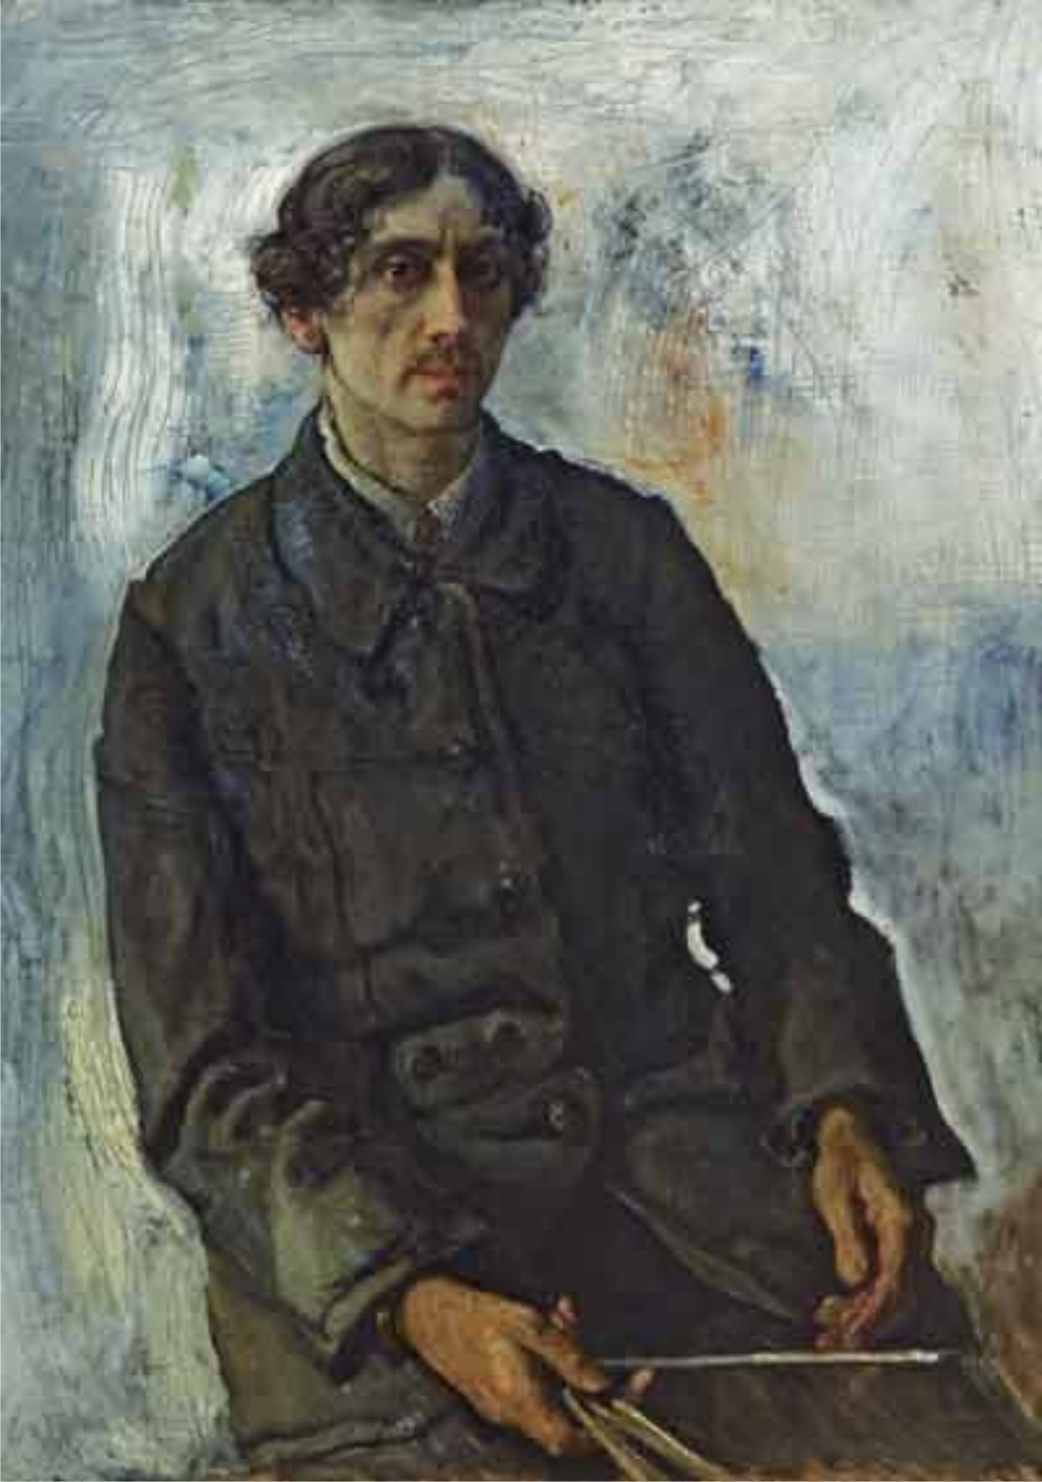
Бродский Исаак Израилевич (1883-1939)
Родился в селе Софиевка (Украина) в еврейской семье. Отец был торговцем и землевладельцем, купцом второй гильдии, мать хлопотала по хозяйству.
Сам он позже вспоминал, что не было в его детстве ничего, что подтолкнуло бы к рисованию. Но уже в пять лет Исаак часами просиживал с карандашом.
В 1896 году окончил Бердянское городское училище. 1896-1902 – учёба в Одесском художественном училище. Затем переехал в Санкт-Петербург. Обучение в столичной Академии художеств. Пять лет учился в Академии у И. Е. Репина.
В 1909—1911 годах на деньги Академии ездил по Германии, Франции, Испании и Италии.
С 1932 года был профессором, а с 1934 - директором Всероссийской Академии художеств

Slide 5
Давайте познакомимся с творчеством этого выдающегося художника ПОСМОТРИТЕ КОРОТКОЕ ВИДЕО

Slide 6
1.Что вы можете сказать о творчестве живописца? 2. Какие полотна произвели на вас впечатление? 3. Какие средства художественной выразительности использует Исаак Израилевич? 4. Какие жанры живописи представлены в работах Бродского?

Slide 9
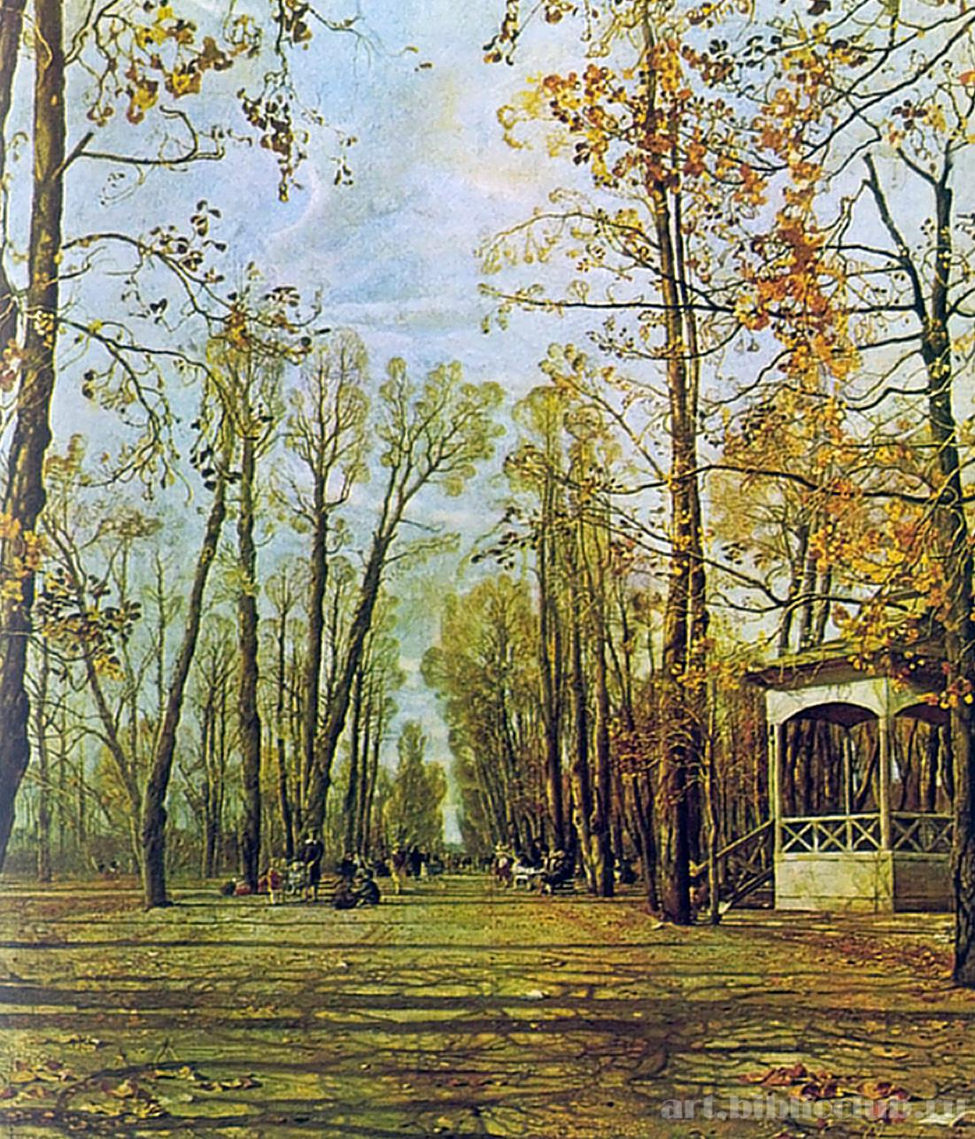
Перейдём к описанию картины «Летний сад осенью»
Как вы понимаете название картины?
2. К какому жанру живописи относится это полотно?
3. Какие художественные средства выразительности использует мастер?

Slide 10
Иван Есаулков
Осень пришла в Летний сад. Ветер игривый шалеет. Жёлтые листья летят И устилают аллею. Кружит и кружит листва В полдень погожий, осенний. Тонких ветвей кружева, Чёткие, тёмные тени. Клёны все обнажены - Листья сорвал уже ветер. Всюду в аллее видны Взрослые люди и дети. Кто пришёл поговорить, Кто посидеть, что нередко. От непогоды укрыть Может кого-то беседка. Солнце лишь только порой С неба лучами играет... Света и тени игрой Нас полотно поражает!..
Иван Есаулков описал картину Бродского стихами

Slide 11
Собирание материалов к сочинению - Что изображено на картине? - Какое время года описал художник? - Что вы видите на первом плане, на заднем плане? - Что изображено в центре картины? - Как играет пространством и оттенками художник? - Какое впечатление произвела на вас картина?

Slide 12
Коллективное составление плана I. И.Бродский – замечательный художник. II. Описание картины «Летний сад осенью». 1. Общий план картины. 2. Передний план. 3. Задний план. 4. Колорит картины. III. Впечатление, которое оставляет картина.

Slide 13
Подбор рабочих материалов и языковая подготовка Какие глаголы можно использовать при написании сочинения?
Изобразить, нарисовать, показать, стоять, любоваться, облететь, гулять, лететь, наслаждаться, восхищаться, шелестеть, лежать, висеть, плыть, дуть, сидеть, идти, ехать, вызвать, задуматься, увядать, желтеть, шуршать, порхать, размышлять…

Slide 14
ЧТОБЫ ИЗБЕЖАТЬ ПОВТОРОВ Художник: живописец, творец, Исаак Израилевич, мастер кисти, Бродский, он. Картина: полотно, репродукция, холст, произведение искусства

Slide 16
Как же начать сочинение?
Художник И. Бродский создал … Одним из талантливейших мастеров … Личность художника И.Бродского … Моё внимание привлёк… Меня заинтересовало творчество….
Сегодня на уроке мы познакомились с …

Slide 17
СПИСОК ИСПОЛЬЗУЕМЫХ ИСТОЧНИКОВ http://dealpics.ru/brodskii-kartiny/ http://www.art-catalog.ru/picture.php?id_picture=22116. https://ru.wikipedia.or http://www.maslovka.org/modules.php?name=Content&pa=showpage&pid=552 http://www.stihi.ru/2014/06/16/1899 http://gramota.ru/slovari

